Slide 1
Подпроект СОЗДАНИЕ ТУРИСТИЧЕСКОГО КЛАСТЕРА «ИСТОРИЧЕСКИЙ ЦЕНТР ГОРОДА ГАЛИЧ», ИНТЕГРИРОВАННОГО В ИСТОРИКО-ГРАДОСТРОИТЕЛЬНУЮ ГОРОДСКУЮ СРЕДУ»
ПРОЕКТ
«КОМПЛЕКСНОЕ РАЗВИТИЕ ТЕРРИТОРИИ И ИНФРАСТРУКТУРЫ МАЛЫХ ИСТОРИЧЕСКИХ ПОСЕЛЕНИЙ. II ЭТАП»

Slide 2
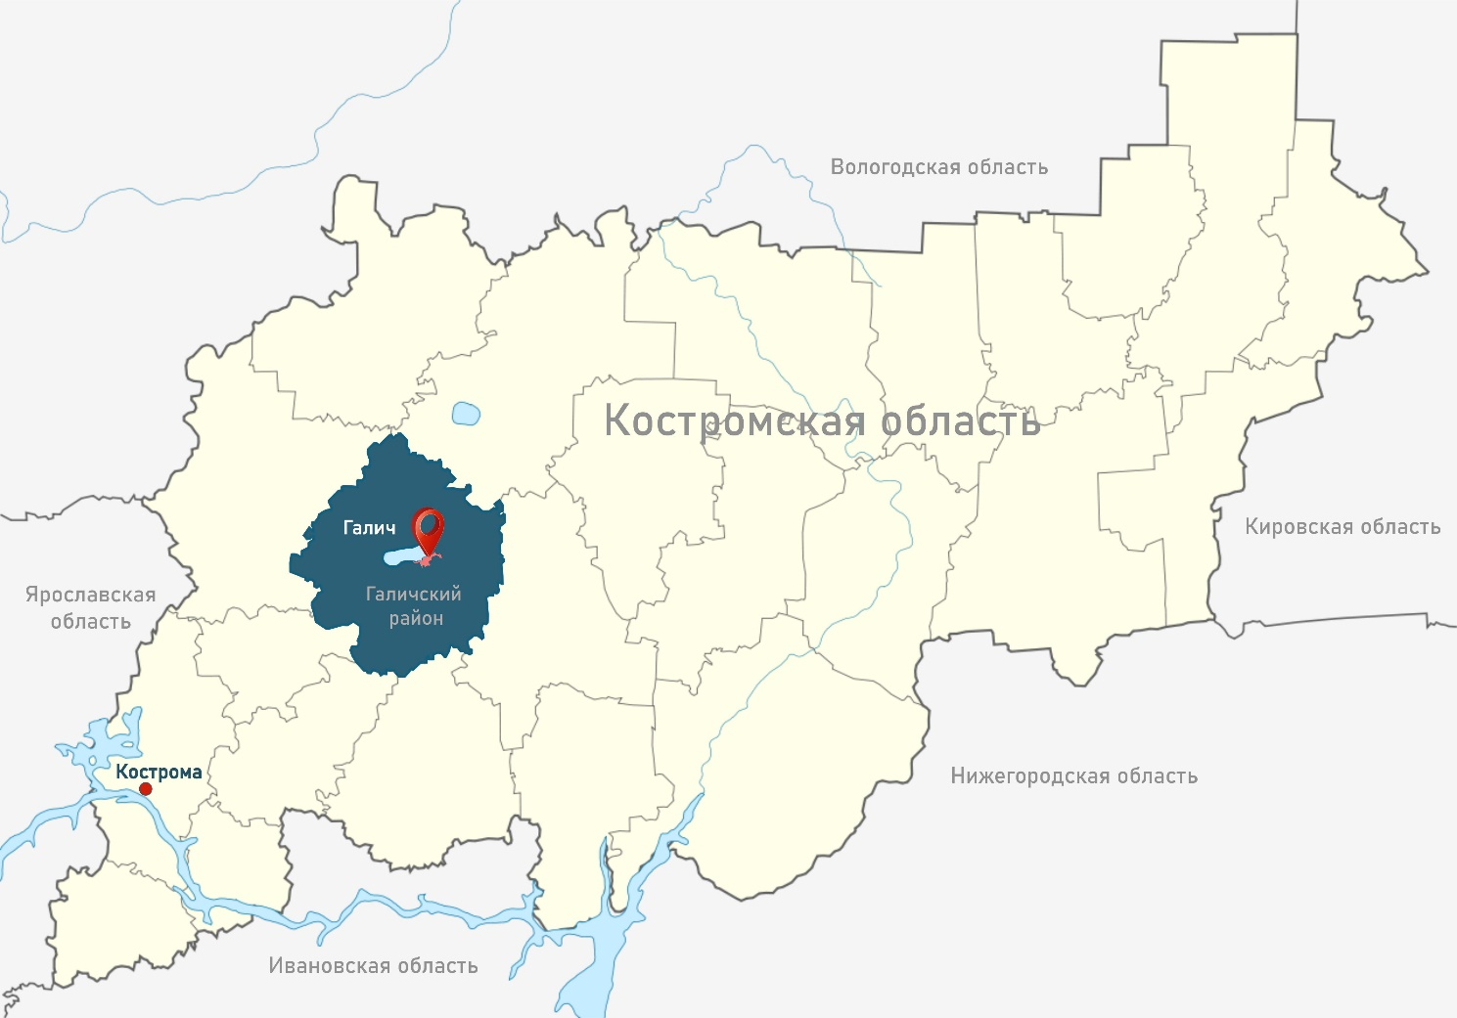
Самостоятельное муниципальное образование
Административный центр
Историческое поселение федерального значения
Территория опережающего социально-экономического развития
Монопрофильное муниципальное образование
ГОД ОСНОВАНИЯ НАСЕЛЕНИЕ ПЛОЩАДЬ ТЕРРИТОРИИ
1159 г. 16 629 чел. 16, 5 км. кв.

Slide 3
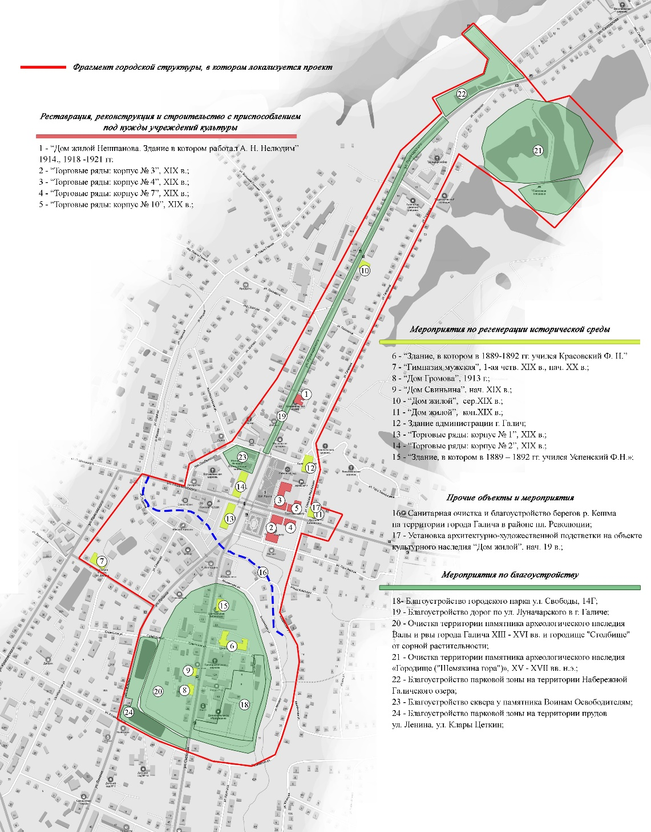
Цель:
ВОСПРОИЗВЕДЕНИЕ И СОХРАНЕНИЕ ГОРОДСКОГО КУЛЬТУРНО-АРХИТЕКТУРНОГО ЛАНДШАФТА, НОСИТЕЛЯ УНИКАЛЬНОЙ ИСТОРИЧЕСКОЙ ИНФОРМАЦИИ ДРЕВНЕГО ГОРОДА
Подпроектом предусмотрено: •Сохранение объектов культурного наследия; •Создание привлекательности облика города; •Регенерация исторической среды;

Slide 4
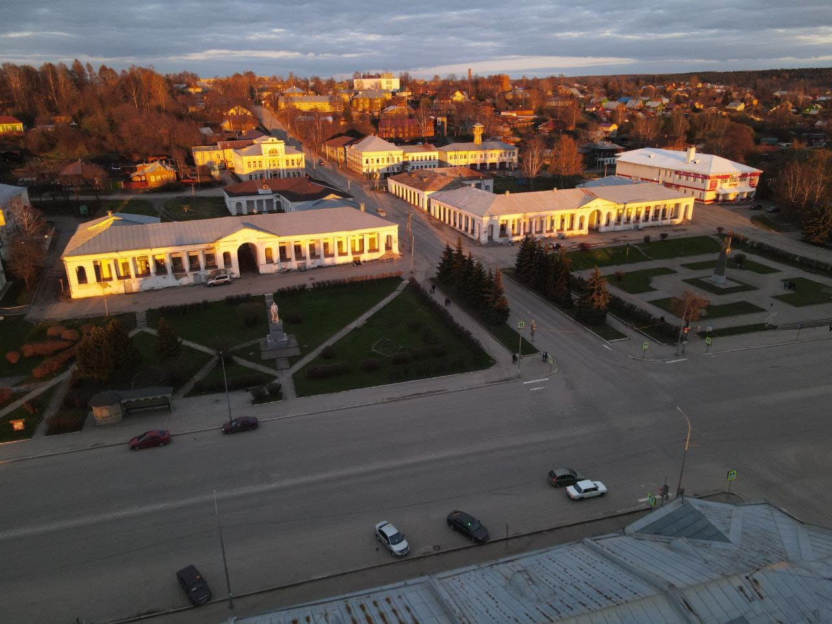
Дом жилой Нешпанова. Здание, в котором работал А. Н. Нелюдим», 1914 г., 1918-1921 г. адрес: г. Галич, ул. Луначарского, д.11
«Торговые ряды: корпус № 3», XIX в. адрес: Костромская обл., г. Галич
«Торговые ряды: корпус № 4», XIX в. адрес: Костромская обл., г. Галич
«Торговые ряды: корпус № 10», XIX в. адрес: Костромская обл., г. Галич
«Торговые ряды: корпус № 7», XIX в. адрес: Костромская обл., г. Галич
Сохранение объектов культурного наследия

Slide 5
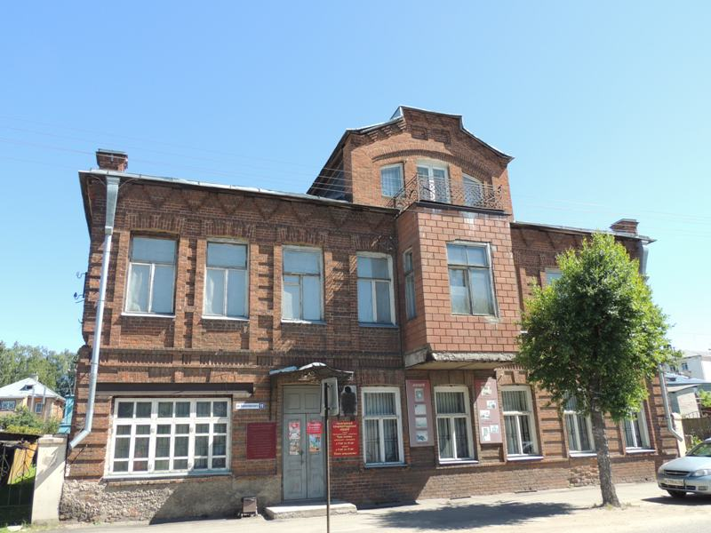
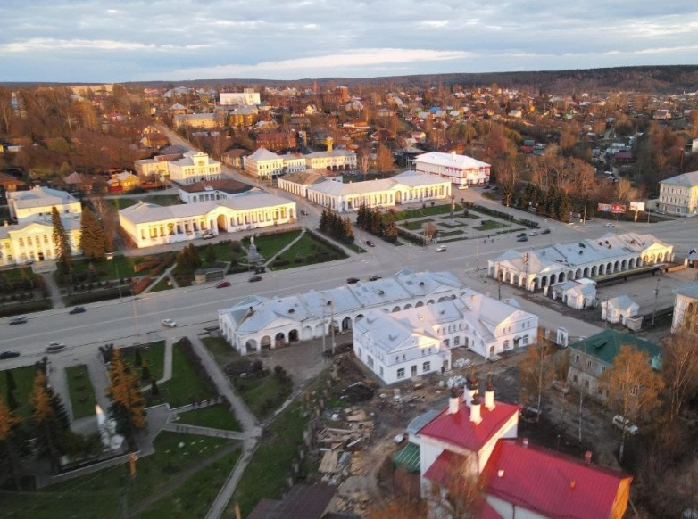
Сохранение объектов культурного наследия

Slide 6
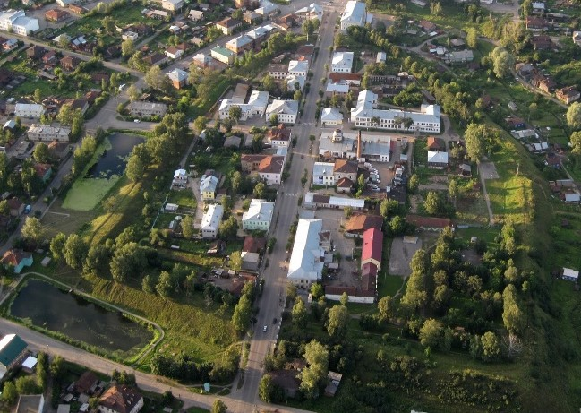
Благоустройство Набережной Галичского озера
Благоустройство Городского парка ул. Свободы, 14Г
Очистка памятника археологии «Городище», XV - XVII вв. н.э.
Сквер у памятника Воинам Освободителя
Санитарная очистка и благоустройство берегов р. Кешма
Благоустройство дорог по ул. Луначарского
Очистка памятника археологии «Валы и рвы города Галича XIII - XVI вв.»
Парковой зоны на территории прудов ул. Ленина, ул. Клары Цеткин
Создание привлекательности облика города

Slide 7
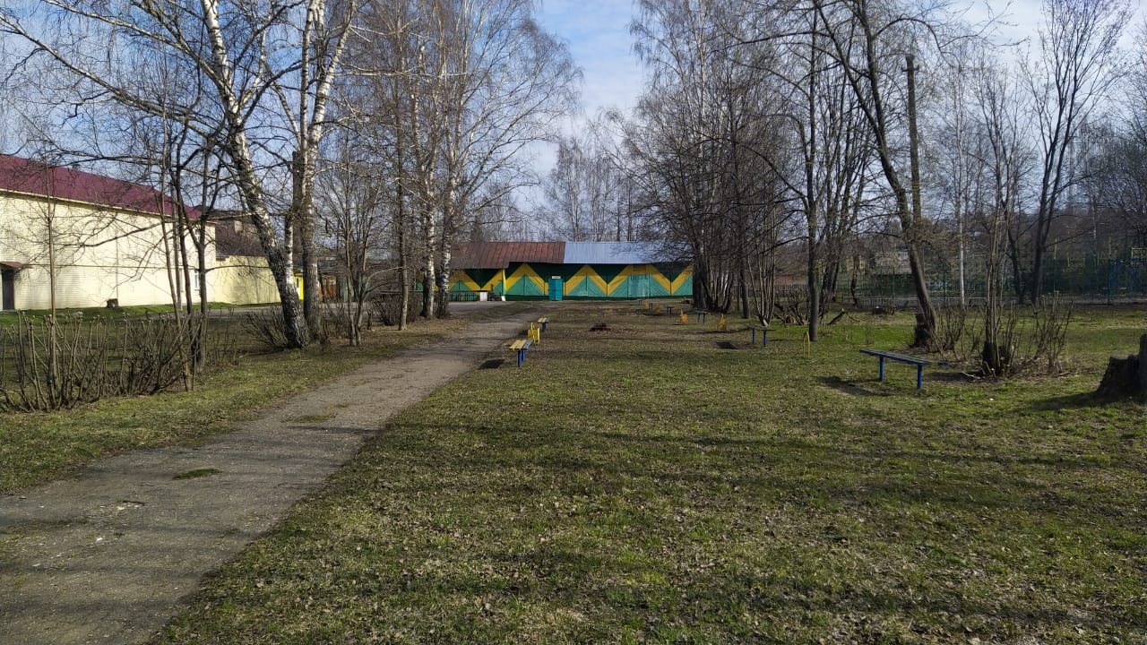
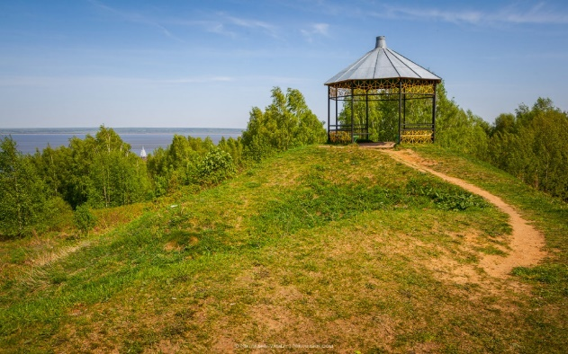
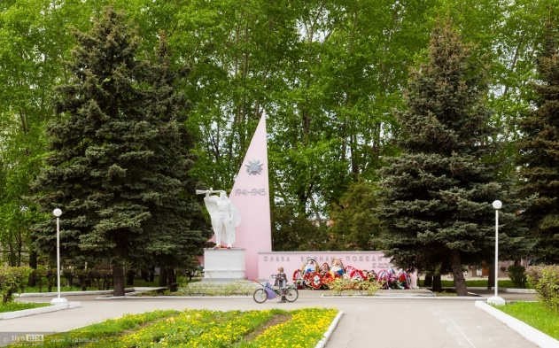
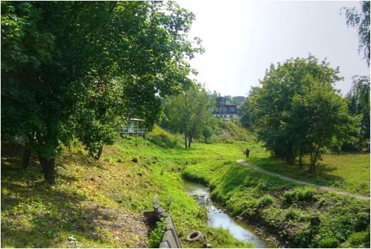
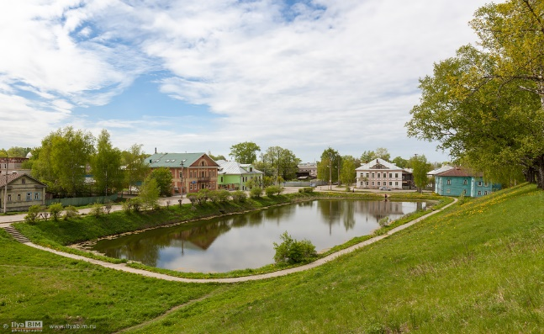
Создание привлекательности облика города

Slide 8
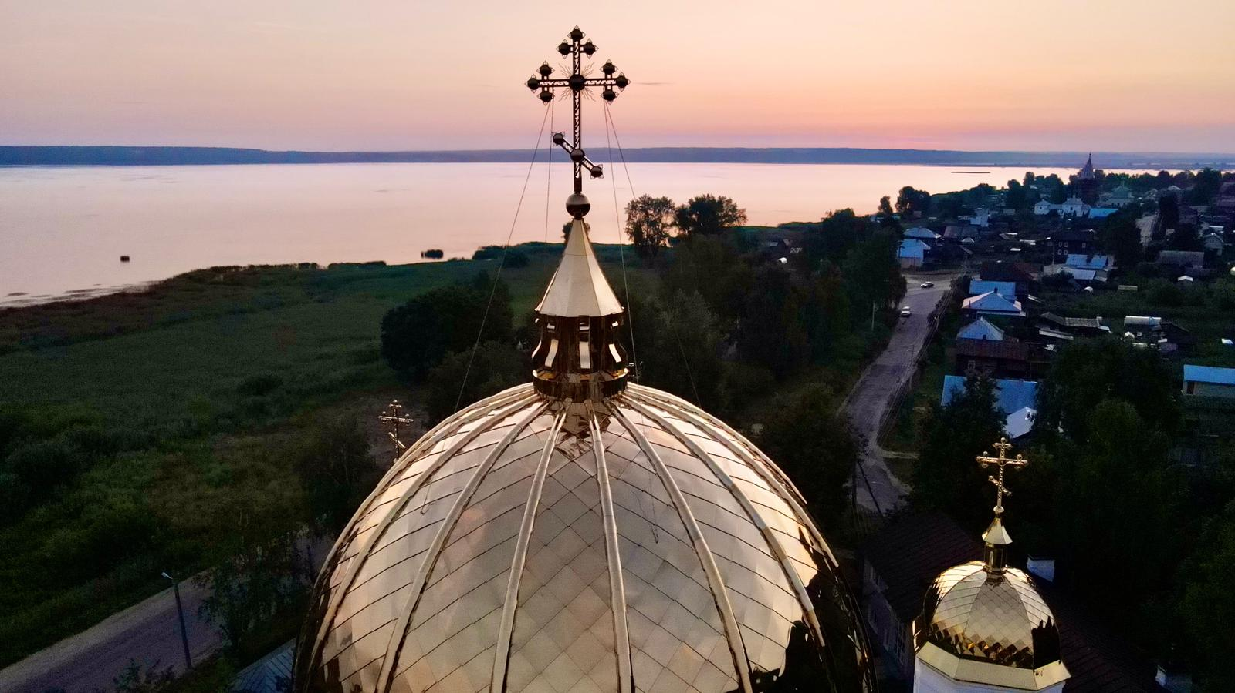
• «ЗДАНИЕ, В КОТОРОМ УЧИЛСЯ В 1889-1892 ГГ КРАСОВСКИЙ Ф.Н.»
«ГИМНАЗИЯ МУЖСКАЯ», 1Я ЧЕТВЮ 19 В., НАЧ. 20 В.
«ДОМ ГРОМОВА», 1813 Г.
«ДОМ СВИНЬИНА», НАЧ.19 ВЕКА
«ДОМ ЖИЛОЙ», СЕР. 19 ВЕКА
«ДОМ ЖИЛОЙ, КОН. XIX В.»
ЗДАНИЕ АДМИНИСТРАЦИИ Г ГАЛИЧ И ГАЛИЧСКОГО Р-НА
ТОРГОВЫЕ РЯДЫ: КОРПУС № 1, XIX В
ТОРГОВЫЕ РЯДЫ: КОРПУС № 2, XIX В
«ЗДАНИЕ, В КОТОРОМ В 1889 – 1892 ГГ. УЧИЛСЯ
УСПЕНСКИЙ Ф.Н.»
ПРЕОБРАЗОВАНИЕ ИСТОРИЧЕСКИ СЛОЖИВШЕГОСЯ ГРАДОСТРОИТЕЛЬНОГО КОМПЛЕКСА ПУТЕМ ВОССТАНОВЛЕНИЯ ЕГО УТРАЧЕННЫХ ЧАСТЕЙ, ПЛАНИРОВОЧНО-ПРОСТРАНСТВЕННОЙ СТРУКТУРЫ, КОМПОЗИЦИОННОЙ ЦЕЛОСТНОСТИ И ФУНКЦИОНАЛЬНОЙ АКТИВНОСТИ
Регенерация исторической среды

Slide 9
Установка блочно-модульной котельной
Реконструкция уличного освещения
Ремонт дорог
Благоустройство пл. Революции
Запланировано:
Выполнено:
Ремонт 10.5 километров внутригородских дорог
Установка четырех блочно-модульных газовых котельных
Реконструкция уличного освещения
Благоустройство площади Революции

Slide 10
Реализация мероприятий подпрограммы позволит:
- Создать многофункциональное городское пространство;
- Создать сеть туристических маршрутов с организацией и воссозданием объектов показа;
- Развивать традиционные народные промыслы;
- Создавать среду для проведения деловых и общественно-культурных промыслов;
- Расширить виду услуг в гостиничном и ресторанном бизнесе;
- Создавать экспозиционные пространства, для проведения выставочной деятельности различного назначения;
Социально-экономические направления по развитию города:
- Создание многофункционального пространства;
- Модернизация систем инженерной инфраструктуры;
- Развитие малого и среднего предпринимательства;
- Создание дополнительных рабочих мест;
- Создание предпосылок к дальнейшему развитию комфортной городской среды;
- Поддержка и развитие локальных культурных и предпринимательских сообществ;
РЕЗУЛЬТАТЫ РЕАЛИЗАЦИИ

